Slide 1
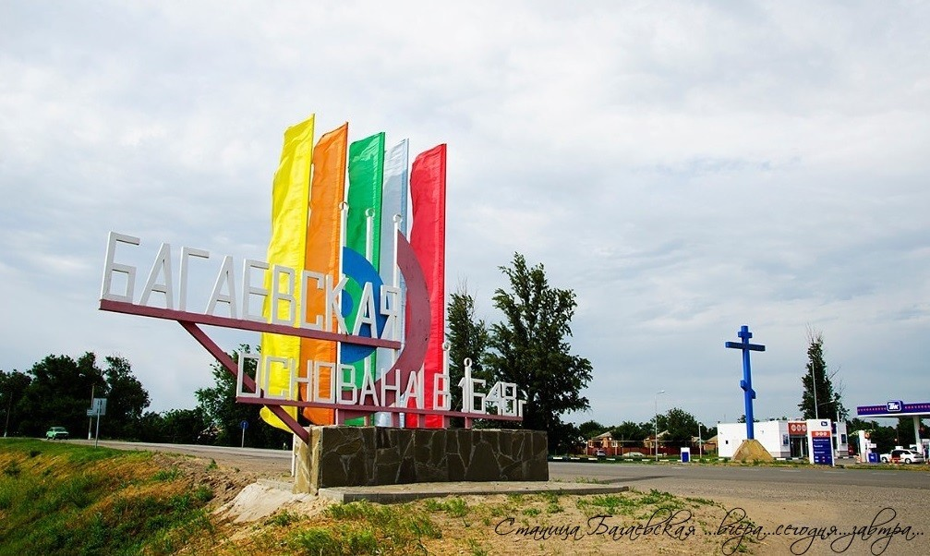

Slide 2
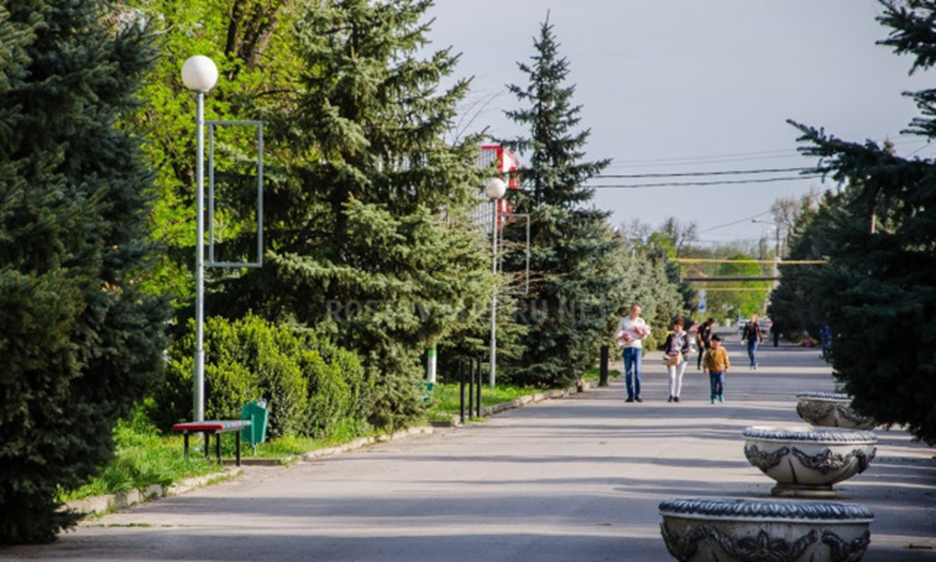

Slide 3
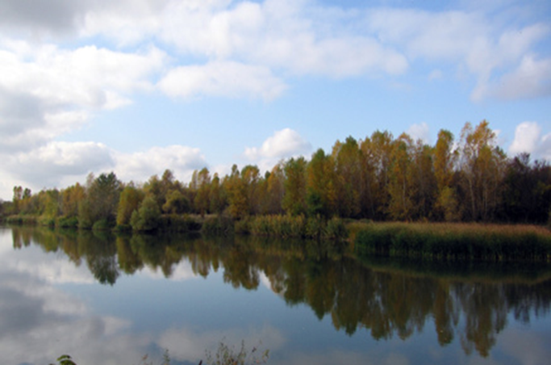
Объем налоговых и неналоговых доходов бюджета Багаевского сельского поселения в 2018 году составил 40597,8 тыс.руб.
НДФЛ 6884,9 тыс. руб.
Доходы от использования имущества 567,3 тыс. руб.
Штрафы 71,9 тыс. руб.
Единый сельскохозяйствнный налог
640,0 тыс. руб.
Налог на имущество физических лиц
4104,6 тыс. руб.
Земельный налог
12811,0 тыс. руб.
НДФЛ
6884,9 тыс. руб.
Безвозмездные поступления
15495,1 тыс. руб.

Slide 4
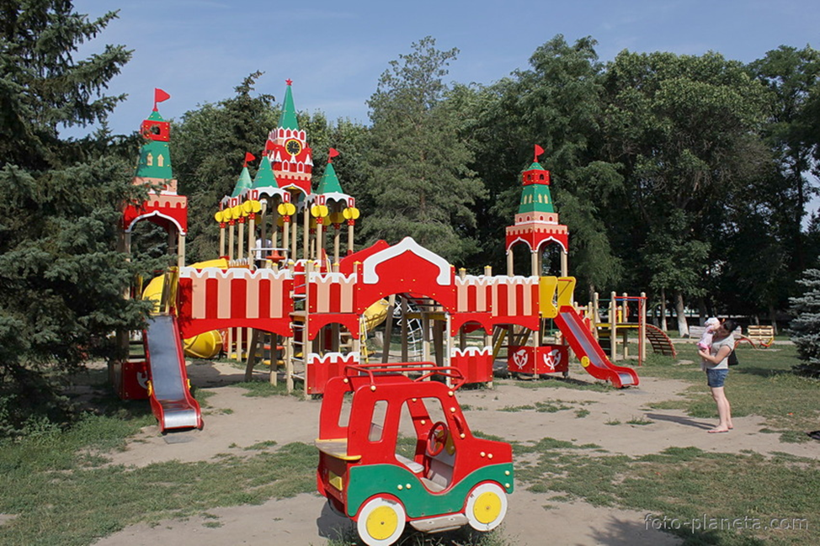

Slide 5
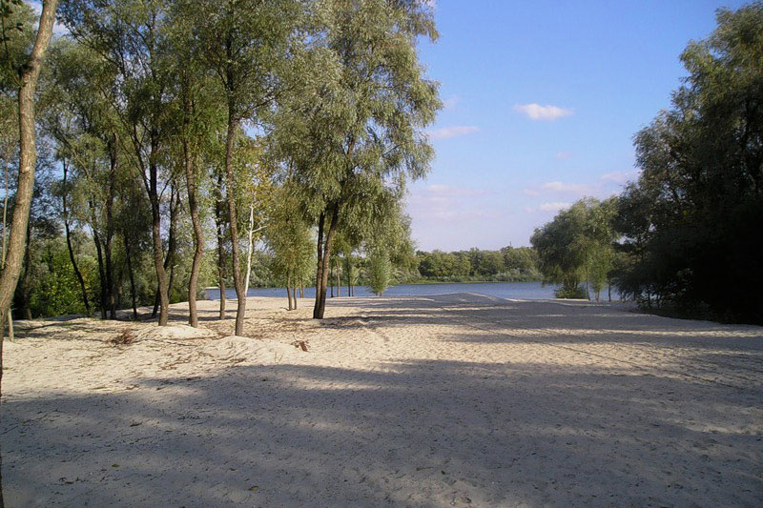
ИСПОЛНЕНИЕ ПО МУИЦИПАЛЬНЫМ ПРОГРАММАМ ЗА 2018 ГОД
Доступная среда 0,5 тыс. руб.
Развитие культуры в Багаевском сельском поселении 4704,7 тыс. руб.
Обеспечение качественными жилищно-коммунальными услугами населения и благоустройство территории Багаевского сельского поселения 12935,0 тыс. руб.
Развитие транспортной системы в Багаевском сельском поселении 7839,7 тыс. руб.
Защита населения и территории от чрезвычайных ситуаций, обеспечение пожарной безопасности в Багаевском сельском поселении 216,6 тыс. руб.
Развитие муниципального управления 12880,2 тыс. руб.
Обеспечение общественного порядка и противодействие преступности в Багаевском сельском поселении 51,4 тыс. руб.
Управление муниципальным имуществом, работы по разграничению государственной собственности на землю в Багаевском сельском поселении 370,4 ты. Руб.
Развитие физической культуры и спорта в Багаевском сельском поселении 388,7 тыс. руб.
Формирование современной городской среды на территории Багаевского сельского поселения 99.7 тыс. руб.

Slide 6
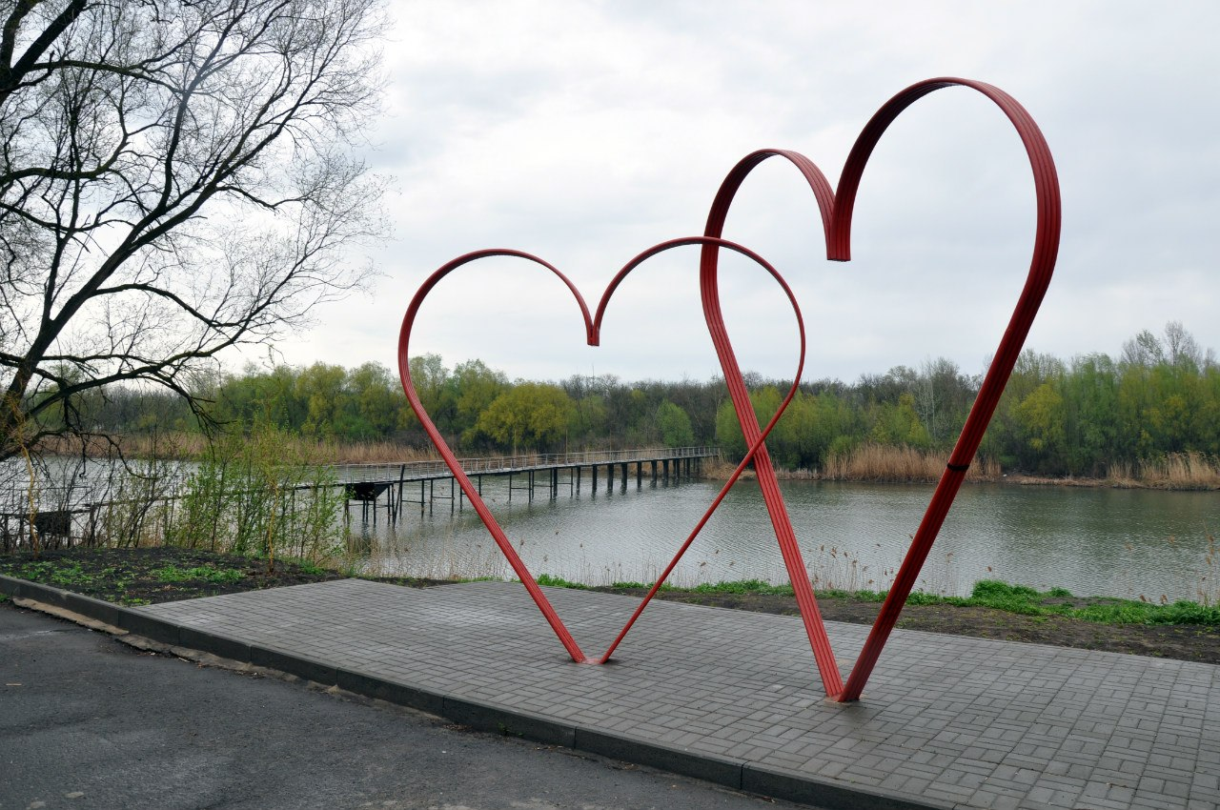
ОБЪЕМ БЕЗВОЗМЕЗДНЫХ ПОСТУПЛЕНИЙ В БЮДЖЕТ БАГАЕВСКОГО СЕЛЬСКОГО ПОСЕЛЕНИЯ ЗА 2018 ГОД
Дотация на выравнивание бюджетной обеспеченности - 5160,7 тыс. руб.
Прочие субсидии - 2592,1 тыс. руб.
Субвенции бюджетам сельских поселений - 0,2 тыс. руб.
Иные межбюджетные трансферты 7742,1 тыс. руб.

